Slide 1


Weitere Hosts ins Monitoring → Linux-Host
Auf dem Ziehlhost installieren: check-mk-agent und xinetd
Anpassen der Datei /etc/xinetd.d/check_mk
Neustarten des xinetd
Aufnahme des Hosts in der Web-GUI von OMD
check_mk Agent
wird gestartet von xinetd
auf Port 6556
Port 6556 muss
Vom Monitoring Server
aus erreichbar sein
Einschränkungen in /etc/xinetd.d/check_mk möglich

Slide 2


Nützliche Tests
Auf dem Ziehlhost installieren: check-mk-agent und xinetd
Anpassen der Datei /etc/xinetd.d/check_mk
Neustarten des xinetd
Aufnahme des Hosts in der Web-GUI von OMD
Zulassen: 127.0.0.1 und IP des Monitoring Servers
Testen:
Auf dem Client: telnet localhost 6556
Auf dem Monitoring Server: telnet Client-IP 6556
Git-Desktop ins
Monitoring aufnehmen
https://vimeo.com/126627272

Slide 3
Mehr Hosts!
Entfernen Sie auf den Desktop Rechnern die Einschränkung auf Ihren Monitoring Server in der Datei /etc/xinetd.d/check_mk
Neustarten des xinetd
Nehmen Sie weitere Desktop Rechner ins Monitoring auf.

Slide 4
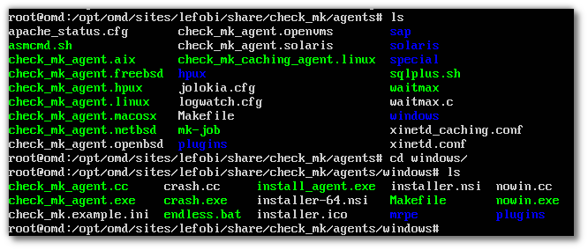
Windows Hosts?
Agenten für andere Systeme kommen mit:
/opt/omd/sites/<sitename>/share/check_mk/agents/

